Slide 1



équiper nos clients pros actifs

Slide 2
ACTION EQUIPEMENT PROS ACTIFS
objectif : développer L’equipement de nos clients professionnels actifs grâce a la banca
2 cibles
Les clients Pros ACTIFS
NON EQUIPES
Les clients Pros ACTIFS EQUIPES
Objectif: EQUIPER nos clients en « décrochant » l’univers BANCA
Objectif: Ventes additionnelles sur l’univers BANCA
2 Cas de figure:
Les clients détenant 1 Forfait Pro sans la Carte
Les clients détenant 1 Carte sans le Forfait Pro

Slide 3
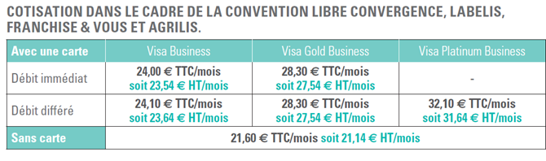
L‘argumentation commerciale
deux cas de figure :
Les clients qui détiennent un forfait sans carte.
Dans ce cas l’ajout de la carte Visa Business n’est que de 2.40 € TTC/mois supplémentaires.

Slide 4
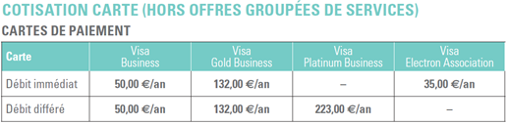
L‘argumentation commerciale
2. Les clients qui détiennent une carte sans forfait
Les clients paient donc une cotisation carte annuelle + des frais de gestion trimestriels .
Avec le forfait le client sera exonéré des frais de tenue de compte et bénéficiera d’assurances liées . Sans Forfait nos clients sont mal couverts.
L’ajout du forfait avec la carte est minime (moins de 2 HT € de plus /mois (1.70 HT). Avec la carte Gold Business il y a même un gain pour le client

Slide 5
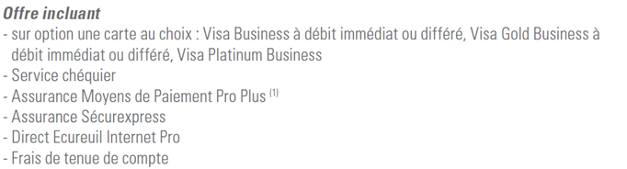
LA COMPOSITION DES FORFAITS PROS

Slide 6

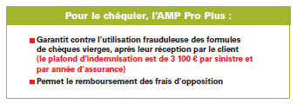

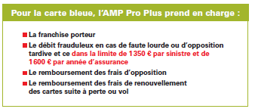
Les assurances inclus dans les forfaits pros

Slide 7



Les assurances inclus dans les forfaits pros

Slide 8
